Slide 1

Informatieavond
Transitiefonds en veegplan Buitengebied
15 april 2026

Slide 2
Inhoudsopgave
Aanleiding
VAB – beleid
Provincie Noord-Brabant
Transitiefonds
Veegplan Buitengebied

Slide 3
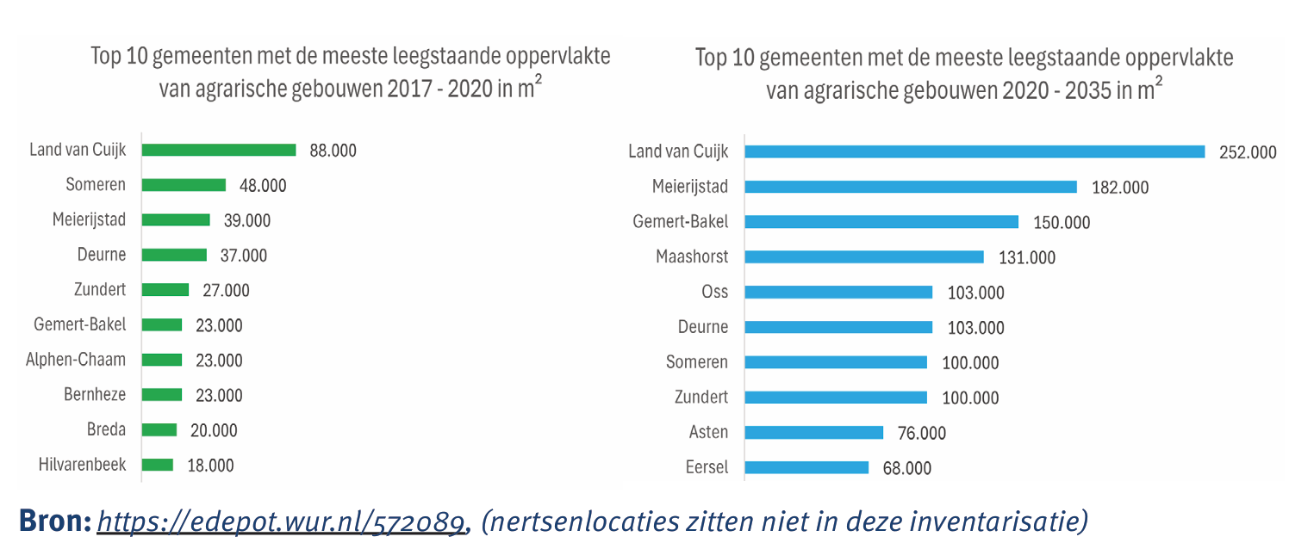
Aanleiding

Slide 4
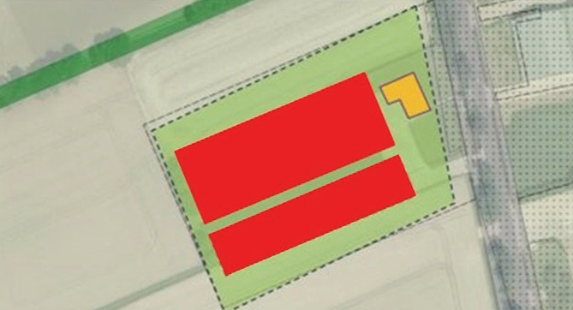
VAB - beleid
Situatie
Stal 1: 2.000 m²
Stal 2: 1.000 m²
Berekening
1.000 m² volledig behouden
(3.000 – 1.000) x 75% = 1.500 m²
Totaal: 2.500 m²
NIEUW beleid
Geen verschil bestaande bebouwing en nieuwbouw
< 1.000 m² bedrijfsbebouwing volledig behouden, 1-op-1 herbestemmen.
> 1.000 m² bedrijfsbebouwing maximaal 75% behouden. Functievlak zo compact mogelijk.
Maximaal 4.000 m² bedrijfsbebouwing, functievlak zo compact mogelijk.
Notes:
Uitgaan van huidige bebouwing

Slide 5
VAB - beleid
Wat telt mee:
  Bedrijfsgebouwen
  Bijgebouwen behorende bij bedrijf
Wat telt niet mee:
  Bedrijfswoning
  bijgebouwen bij bedrijfswoning

Slide 6
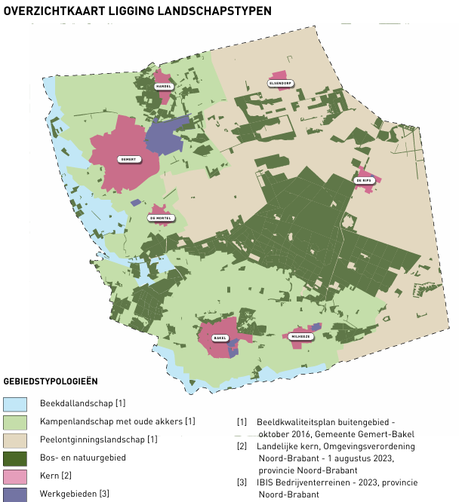
VAB-beleid

Slide 7
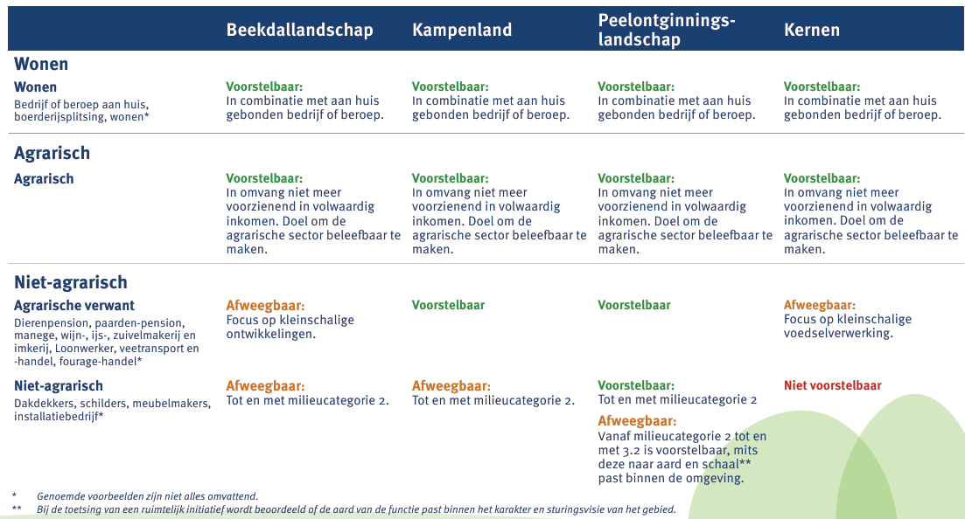
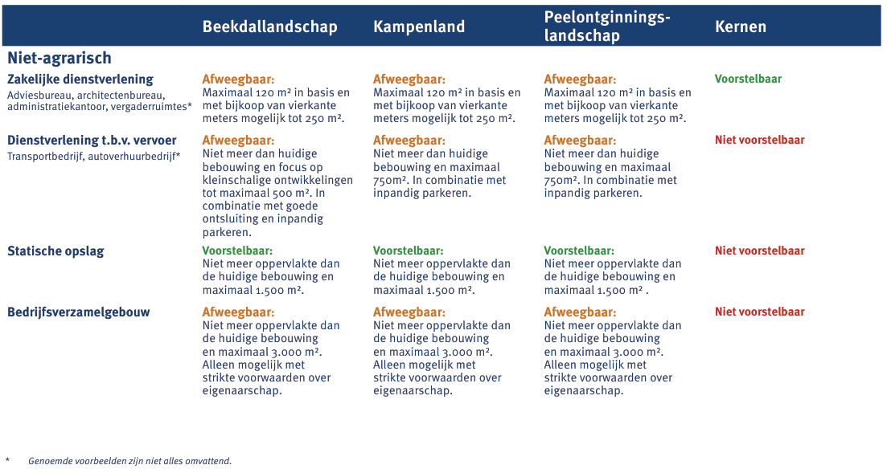
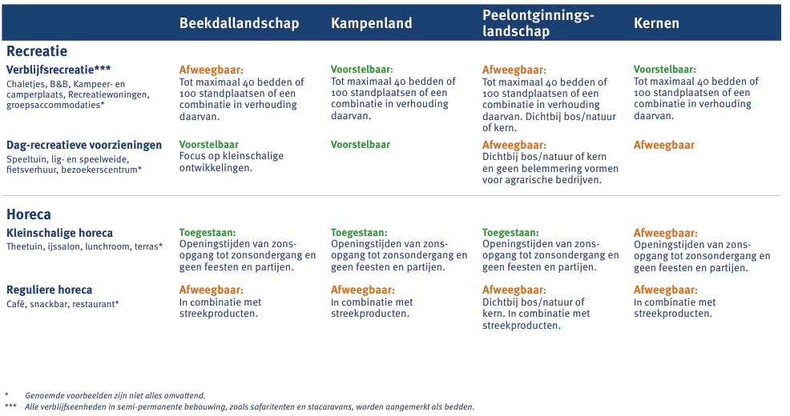
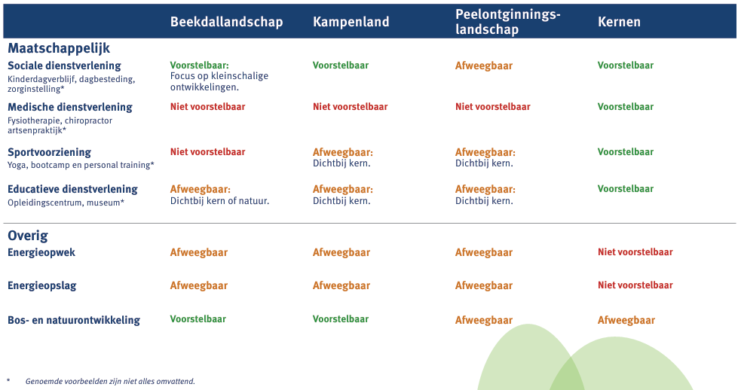
VAB - beleid

Slide 8

Provincie Noord-Brabant
Provincie Noord-Brabant

Slide 9

Transitiefonds
Doel:
Leegstand en verrommeling in het buitengebied tegen gaan
Sloop van agrarische gebouwen stimuleren
Borging door uitgeven certificaten
Gelden zijn circulair, blijven in transitiefonds
Notes:
Transitiefonds € 1mln = 23.800 m² (bij 42/m2)
Vrijkomende VAB = 150.000 m² (excl. Nertsen +/- 200.000 m²
Transitiefonds moet ruim 6 keer rond voor alle vrijkomende VAB meters
Transitiefonds moet ruim 8 keer rond voor alle vrijkomende VAB meters van nertsenlocaties

Slide 10
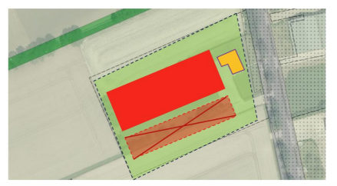
Transitiefonds
Aankoop:
  Sloop van leegstaande agrarische bebouwing (€ 45,- per m²)
  Sloop van kassen (€ 17,75 per m²)
  Overige gebouwen niet zijnde gebouw (€ 8,50 per m²)
  N-emissie (€ 15 per kg/N/jaar)
  Volledige sloop voordat sloopmeters verkocht kunnen worden
  Kosten: leges en kwaliteitsverbetering landschap

Slide 11
Transitiefonds
Verkoop:
  Maatwerktitel voor woning
  Uitbreiding van bebouwing voor alle bestemmingen. (NIEUW)
    Bedrijf (solitaire locaties of uitbreiding stedelijk gebied), recreatie en toerisme, horeca, maatschappelijk.
  Bijkopen van extra bebouwingsrechten voor bedrijven via het transitiefonds tot een totaal (NIEUW)
  Tot 1.000 m²: bijkopen in verhouding 1:1,5;
  Tot 2.500 m²: bijkopen in verhouding 1:2;
  Tot 4.000 m²: bijkopen in verhouding 1:3;
Notes:
Uitbreiding is alleen mogelijk wanneer sloopmeters zijn gerealiseerd (saldo onder 1mln)
Woning alleen verkoop sloopmeter agrarische bebouwing en sloop kassen

Slide 12
Transitiefonds
Voorwaarden
  Minimaal 250 m² gebouw
  Gesloopte gebouwen mogen niet vervangen worden door nieuwe
  Legale bebouwing
  Aanvrager sloopt bebouwing
  Stop van minimaal één diercategorie
Vergoeding netto sloop

Slide 13
Transitiefonds
Weigeringsgronden
  Eerder al subsidie verkregen voor zelfde doel
    Uitgezonderd nertsenhouderijen
  Er een sloopverplichting op de bebouwing zit
  Er is al gesloopt
  Het gebouw is een monumentaal pand of heeft cultuurhistorische waarden

Slide 14
Transitiefonds
Betaling
  60% bij beschikking
  20% bij gereedmelding sloopwerkzaamheden
  20% bij vaststelling omgevingsplan

Slide 15
Transitiefonds
Wat als je niet voldoet aan eisen transitiefonds voor sloop
  VAB-regels toepassen kan wel
  Bebouwingsmeters bijkopen kan
    (geldt voor alle bedrijven in buitengebied)
  Geen vergoeding uitbetalen vanuit Transitiefonds

Slide 16
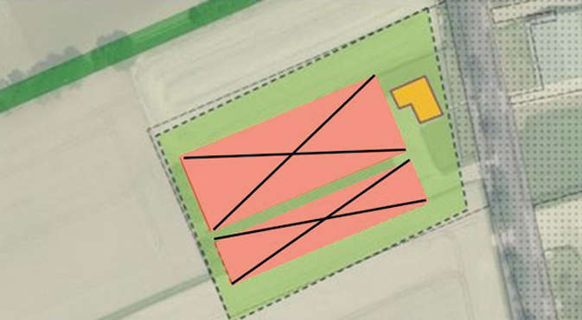
Transitiefonds
Bij de beëindiging van een agrarisch bedrijf
Situatie: Agrarisch ondernemer stopt, sloopt 3.000 m² en zet om naar wonen
  3.000 m² x € 45,- = 135.000
Extra vergoeding
  Verharding (€ 8,50/m²)
  Bouwwerk geen gebouw zijnde (€ 8,50/m²)
  Stikstof (€ 15/kg)

Slide 17
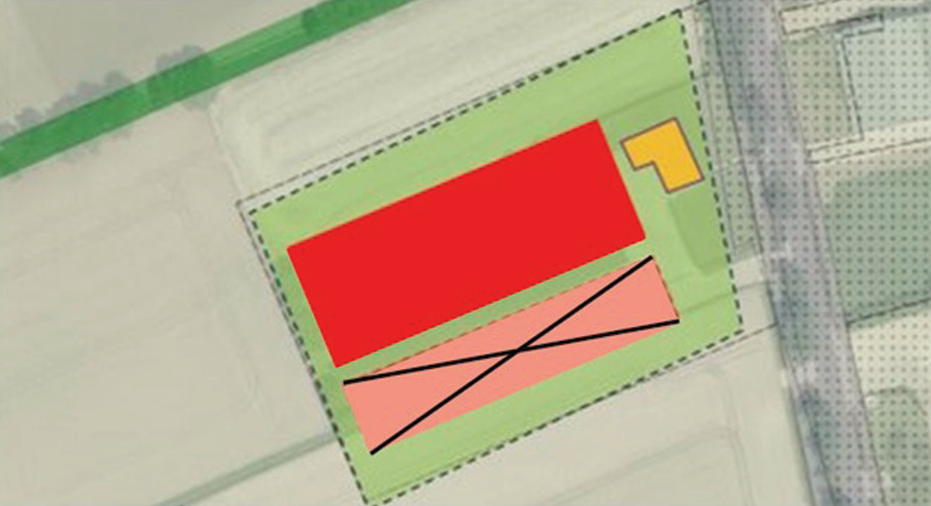
Transitiefonds
Omzetting van agrarisch bedrijf naar niet-agrarisch bedrijf
Situatie
Agrarisch ondernemer stopt en zet om naar bedrijf met 2.000 m²
  1.000m² x € 25/m² = € 25.000
Extra vergoeding
  Verharding (€ 5/m²)
  Bouwwerk geen gebouw zijnde (€ 5/m²)
  Stikstof (€ 15/kg)
Kosten landschapskwaliteit en leges komen zijn
voor eigen kosten

Slide 18
Transitiefonds
Omzetting van agrarisch bedrijf naar niet-agrarisch bedrijf
Situatie
Agrarisch ondernemer stopt en zet om naar bedrijf met 3.000 m²
Geen verkoop aan transitiefonds
Geen inlevering stikstof, bestrating, bouwwerk geen gebouw
Wel bijkoop via transitiefonds
Enkel bijkoop 500m² in verhouding 1:3 (1.500m²)
  Betalen 1500 m² * € 45/m² = € 62.500

Slide 19
Veegplan VAB-Buitengebied

Slide 20
Veegplan VAB-Buitengebied
Omgevingsplan, wijzigen functie Agrarisch bedrijf in:
Wonen (burgerwoning)
  beroep/ bedrijf aan huis
Agrarisch verwant bedrijf (met bedrijfswoning)
Niet-agrarisch bedrijf (met bedrijfswoning)
  maximaal milieucategorie 2
  maximaal 5.000 m² perceelsomvang
  maximaal 1.000 m² aan bedrijfsbebouwing

Slide 21

Veegplan VAB-Buitengebied
Doel: kortere doorlooptijd en kostenreductie door:
Geen vooroverleg/ principeverzoek
Standaard opzet ruimtelijke motivering
Standaard regelset
Vaststelling door college in plaats van raad

Slide 22

Veegplan VAB-Buitengebied
Planning veegplan:
Halfjaarlijks
1e ronde start 1 oktober 2026
Aanleveren complete stukken uiterlijk 30 september 2026
Geïnteresseerden?

Slide 23
Afsluiting
Geïnteresseerden?
Voldoende mogelijkheden voor een transitie in het buitengebied?

Slide 24
Bedankt voor uw aandacht

Slide 25
Bedrijfswoning omzetten naar burger, telt dat mee in segmentering?
Zijn de aanwezigen de vorige keer al geweest als chekcvraag?
Schoonheidsfout in matrixen, checken

